Slide 1
ПРОБЛЕМА ПРАВОВОГО РЕГУЛИРОВАНИЯ АУДИОНАРКОТИКОВ
Выполнил: Тиницкая Екатерина Романовна
Научный руководитель: Спектор Людмила Александровна
Группа: УГП-Гb11

Slide 2
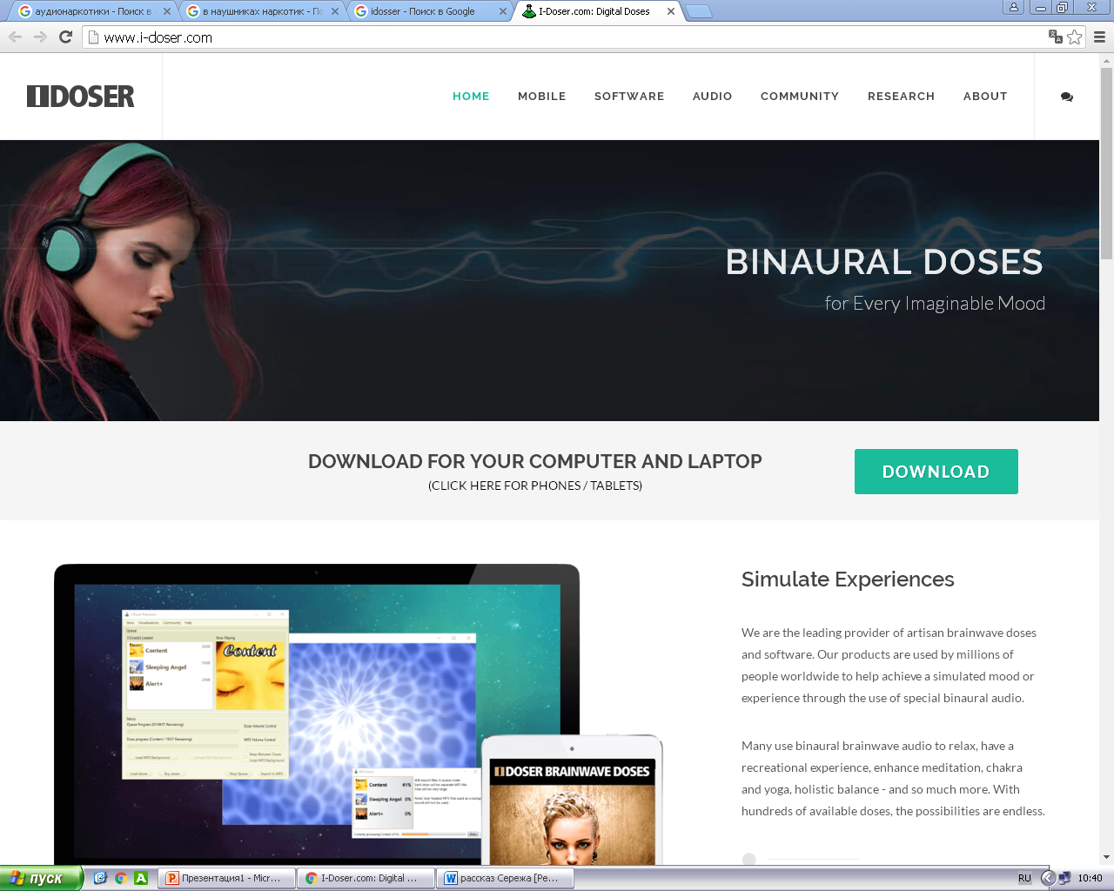

Slide 3
Данные наркотики на молодежном сленге обозначаются как «idosers». Эти звуки вызывают наркотический эффект за счет бинауральных ритмов.

Slide 4
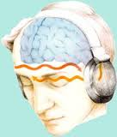
Аудио-наркотики –звуки, создаваемые на основе эффекта различных бинауральных волн, действующие на головной мозг человека.

Slide 5
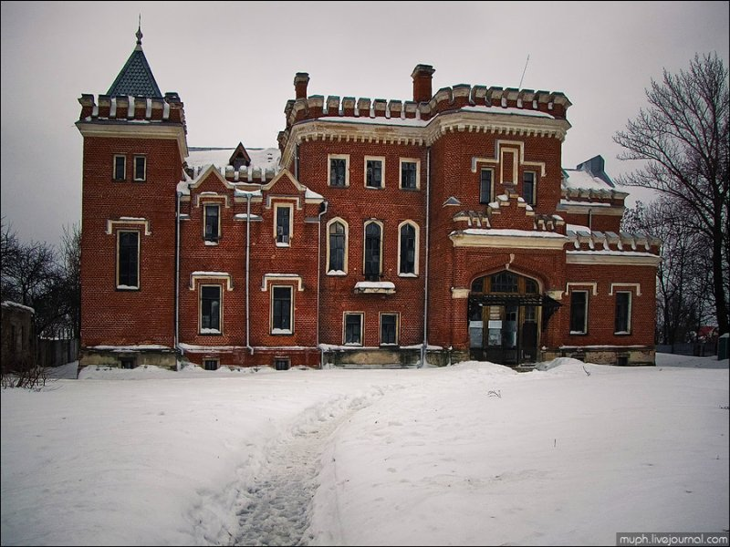
Специалисты из Института экспериментальной медицины провели эксперимент, который ставил перед собой цель - определить, как аудио-наркотик влияет на мозг человека.

Slide 6
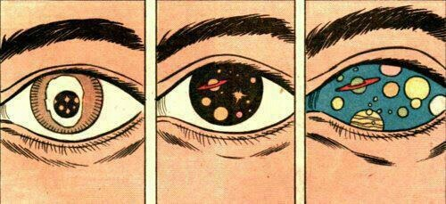
Добровольцы прослушивали записи, а в это время ученые следили за их эхоэнцефалограммой. В результате они пришли к выводу, что айдозеры вызывают настоящие пароксизмы мозга, свидетельствующие о нарушении его работы.

Slide 7
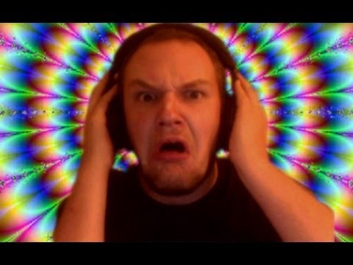
Пару недель назад со мной произошел очень неприятный случай. Обычно, сидя за компьютером, я всегда включаю музыку. И этот раз тоже был не исключением. На этот раз в поисковике на сайте я написал «классика для малышей». После нажатия на композицию под названием «Ave Maria», раздались различные шорохи и шуршания. До этого я ни разу такого не слышал. В этот момент на меня нахлынул приступ дурноты и закружилась голова. Шуршание сменилось музыкой и у меня в голове возникло побуждение: выйти на балкон и сброситься вниз. В голове был туман, я пытаюсь сопротивляться, но музыка все больше захватывала меня. Я еле-еле дотянулся ногой до кнопки сетевого фильтра, выключила компьютер и потерял сознание. До этого момента было все хорошо, я всегда отлично себя чувствовал. С выключением компьютера все сразу прошло, осталось лишь ощущение болезненной пустоты внутри, потери и жуткая усталость.

Slide 8
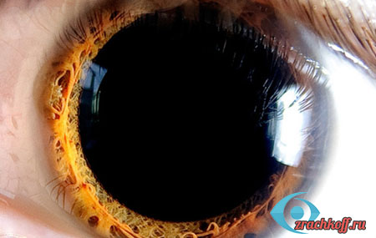
При прослушивании цифрового наркотика у людей наблюдается расширение зрачков, учащенный пульс и сердцебиение, тяжесть в голове и головная боль.

Slide 9
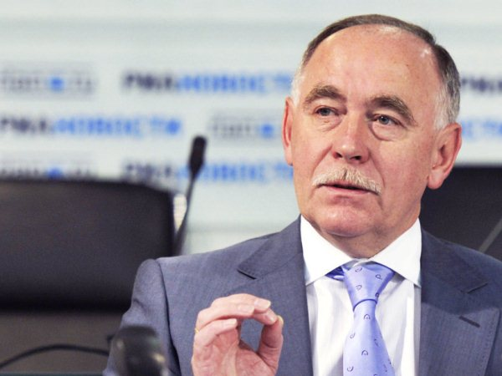
Иванов В. Н. «Я расцениваю это как прямую пропаганду наркотиков. Но на сегодняшний день нет законодательного акта, который бы регламентировал деятельность органов исполнительной власти.
Нам тоже нужно решительно действовать. Но нам мешает отсутствие ясной позиции наших законодателей», - подчеркнул В. Иванов, добавив, что соответствующие документы должна принять Государственная Дума, а правительство - инициировать данные вопросы».

Slide 11
РОССИЙСКАЯ ФЕДЕРАЦИЯ
ФЕДЕРАЛЬНЫЙ ЗАКОН
О ВНЕСЕНИИ ДОПОЛНЕНИЙ В КОДЕКС ОБ АДМИНИСТРАТИВНЫХ ПРАВОНАРУШЕНИЯХ РОССИЙСКОЙ ФЕДЕРАЦИИ И ФЕДЕРАЛЬНЫЙ ЗАКОН «О НАРКОТИЧЕСКИХ СРЕДСТВАХ И ПСИХОТРОПНЫХ ВЕЩЕСТВАХ»
Принят
Государственной Думой
00 сентября 2018 года
Одобрен
Советом Федерации
00 сентября 2018 года
1. Дополнить КоАП РФ статьей 6.81 «Незаконный оборот аудио-наркотиков» следующего содержания:
«Незаконное распространение и изготовление аудио-наркотиков – влечет наложение административного штрафа в размере от четырех тысяч до пяти тысяч рублей с конфискацией продукции и оборудования, использованного для ее изготовления, или без таковой.
Примечание. Под аудио-наркотиками в статьях настоящего Кодекса понимается специфическая музыка, созданная на основе эффекта бинауральных волн, которая вызывает чувство эйфории, за исключением случаев использования в научных и иных законных целях».
2. Внести следующее изменение в Федеральный закон от 8 января 1998 г. № 3-ФЗ «О наркотических средствах и психотропных веществах»:
Дополнить перечень статьи 1 следующим понятием:
«Аудио-наркотики – это специфическая музыка, создающаяся на основе эффекта бинауральных волн и вызывающая чувство эйфории».
3.Внести соответствующие изменения в Постановление Правительства РФ от 30.06.1998 № 681 «Об утверждении перечня наркотических средств, психотропных веществ и их прекурсоров, подлежащих контролю в Российской Федерации», а именно:
«Аудио-наркотики – это специфическая музыка, создающаяся на основе эффекта бинауральных волн и вызывающая чувство эйфории».

Slide 12
СПАСИБО ЗА ВНИМАНИЕ!

